Slide 1
Introducción a las máquinas eléctricas.
T.U.E.A 2022

Slide 2
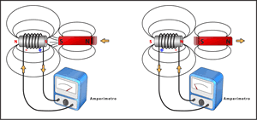
Introducción a las máquinas eléctricas.
1820 Hans Oersted descubrió que una corriente genera un campo magnético
1831 Michael Faraday descubrió que un campo magnético variable produce una fuerza electromotriz inducida.
Sobre estos dos pilares se edifica toda la teoría de las maquinas eléctricas

Slide 3
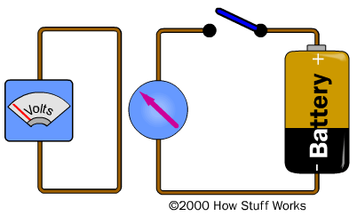
De los experimentos realizados sabemos que un campo magnético variable induce una corriente eléctrica en un circuito cerrado . Este fenómeno conocido con el nombre de inducción electromagnética puede ser formulado mediante una ecuación matemática.

Slide 4
VARIANDO EL CAMPO MAGNETICO
S
N
MHH

Slide 5
VARIANDO EL CAMPO MAGNETICO

Slide 6
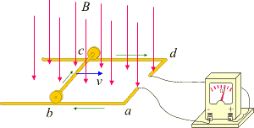
VARIANDO EL AREA

Slide 7
Introducción a las máquinas eléctricas.

Slide 8
De los experimentos de Faraday
A la corriente eléctrica que se genera se le llama: “corriente inducida”.
Al circuito donde aparece la corriente se le denomina circuito inducido, y al dispositivo que produce (induce) la corriente se denomina inductor.
Faraday observo que la corriente inducida depende de los siguientes factores:
Sólo aparece corriente cuando hay variación en el campo magnético (cambio espacial: el imán o el circuito se mueven o cambio temporal el campo magnético aparece y desaparece)
La corriente es mayor si:
El campo B es más intenso
El circuito tiene una superficie (área) mayor
El cambio es más rápido
La inducción electromagnética es el fenómeno que da origen a la producción de una fuerza electromotriz (fem) y de una corriente eléctrica inducida

Slide 9
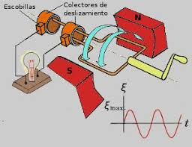
Introducción a las máquinas eléctricas.

Slide 10
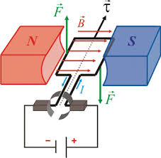
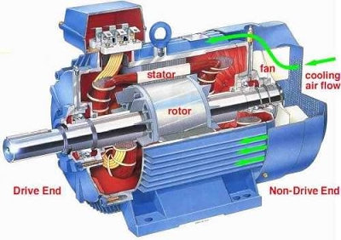
Introducción a las máquinas eléctricas.

Slide 11
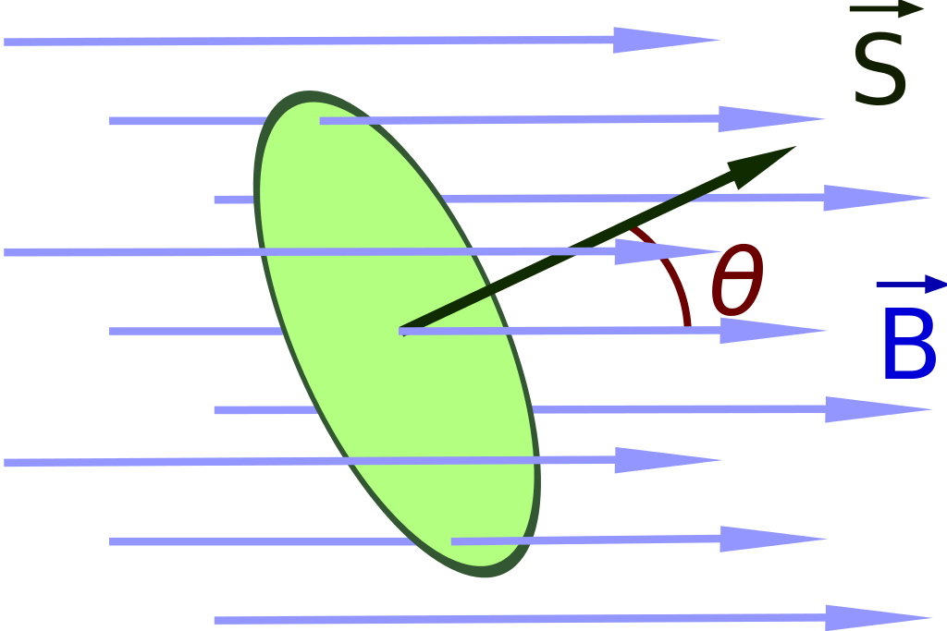
FLUJO MAGNETICO ( φ )
El flujo magnético (representado por la letra griega fi Φ), es una medida de la cantidad de magnetismo, y se calcula a partir del campo magnético, la superficie sobre la cual actúa y el ángulo de incidencia formado entre las líneas de campo magnético y los diferentes elementos de dicha superficie. La unidad de flujo magnético en el Sistema Internacional de Unidades es el weber y se designa por Wb
φ = B A Cos θ

Slide 12
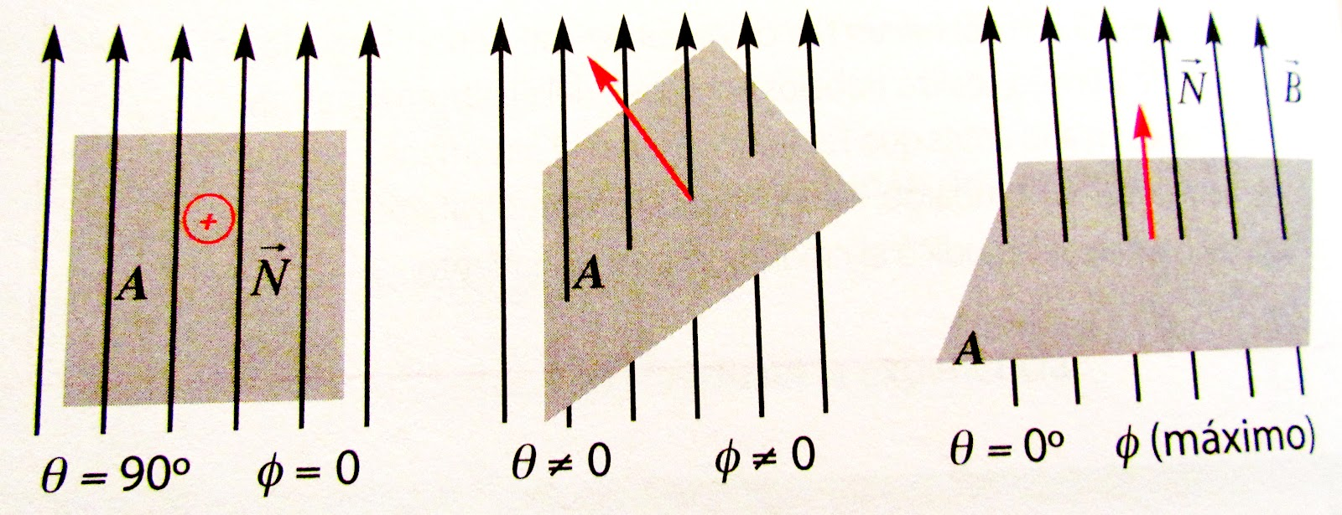
FLUJO MAGNETICO ( φ )
φ = B . A
φ = B A Cos θ en Weber

Slide 13
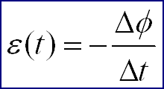
LEY de FARADAY
La Ley de inducción electromagnética de Faraday:
“ La fuerza electromotriz inducida (fem, ε) en un circuito cerrado es directamente proporcional a la rapidez con que cambia en el tiempo el flujo magnético que atraviesa la superficie del circuito”.
Si hay N espiras y tomando la ecuación del flujo, esta expresión se puede escribir:

Slide 14
Introducción a las máquinas eléctricas.
Las maquinas eléctricas son dispositivos técnicos antiguos y tradicionales, y se utilizan actualmente en forma masiva.
Nuevos materiales metálicos, nuevos aislantes y nuevas formas estructurales aparecen continuamente en la construcción de estas maquinas, con lo que se puede afirmar que su evolución no se detiene y acompaña el progreso tecnológico.

Slide 15
Clasificación de las máquinas eléctricas.
Maquina eléctrica: mecanismo destinado a transformar energía de una forma en otra, una de las cuales, por lo menos, es eléctrica.
GENERADORES | Maquinas que transforman energía mecánica en eléctrica
MOTORES | Maquinas que transforman energía eléctrica en mecánica
TRANSFORMADORES | Maquinas que transforman energía eléctrica de una forma en otra

Slide 16
Clasificación de las máquinas eléctricas.
Otra forma de agruparlas es conforme tengan o no órganos en movimiento:

Slide 17
Perdidas en las máquinas.
Perdidas eléctricas. (Perdidas en el cobre)
Perdidas magnéticas. (Perdidas en el hierro)
Perdidas mecánicas. (Perdidas por rozamiento)

Slide 18
Perdidas eléctricas. (Perdidas en el cobre)
Por los circuitos eléctricos de las maquinas circulan corrientes que, a consecuencia de la inevitable resistencia que presentan, desarrollan una potencia que se transforma en calor por efecto Joule. A esas potencias, que no se pueden aprovechar, las llamamos perdidas eléctricas o perdidas en el cobre.
$$P_{Cu}= \sum{{i_{i}}^{2}}R_{i}$$

Slide 19
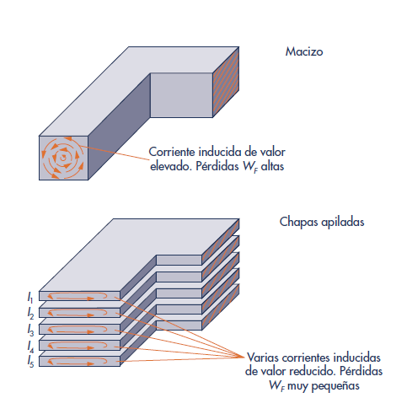
Perdidas Magnéticas. (Perdidas en el hierro)
Son de dos tipos y aparecen cuando en los elementos componentes de los circuitos magnéticos, existen flujos variables.
Perdidas por Histéresis Ph
Perdidas por corrientes parasitas Pp
$$P_{Fe}= P_{h}+P_{p}$$

Slide 20
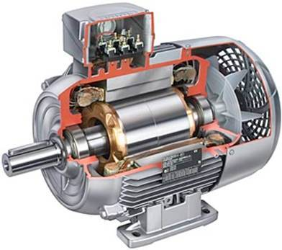
Perdidas mecánicas. (Perdidas por rozamiento)
Estas perdidas aparecen en las maquinas rotantes y se debe a:
Rozamiento en los cojinetes de apoyo de los ejes
Rozamiento de las escobillas contra colectores
Rozamiento partes móviles con el aire
Potencia que absorben los sistemas de enfriamiento o de ventilación.

Slide 21
Rendimiento
$$P_{a}=P_{u}+P_{p}$$
Donde
$P_{a}$= Potencia absorbida
$P_{u}$= Potencia útil
$P_{p}$= Perdidas Totales
$$η=\frac{P_{u}}{P_{a}}$$

Slide 22
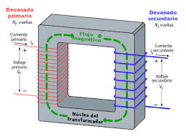
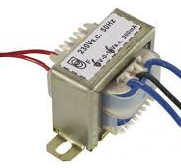
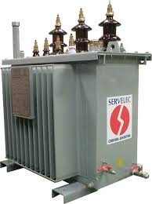
Transformador
Es un aparato estático de inducción, exclusivamente para corriente alterna, destinado a transformar un sistema primario de corriente alterna en otro secundario de tensión e intensidad generalmente diferente.

Slide 23
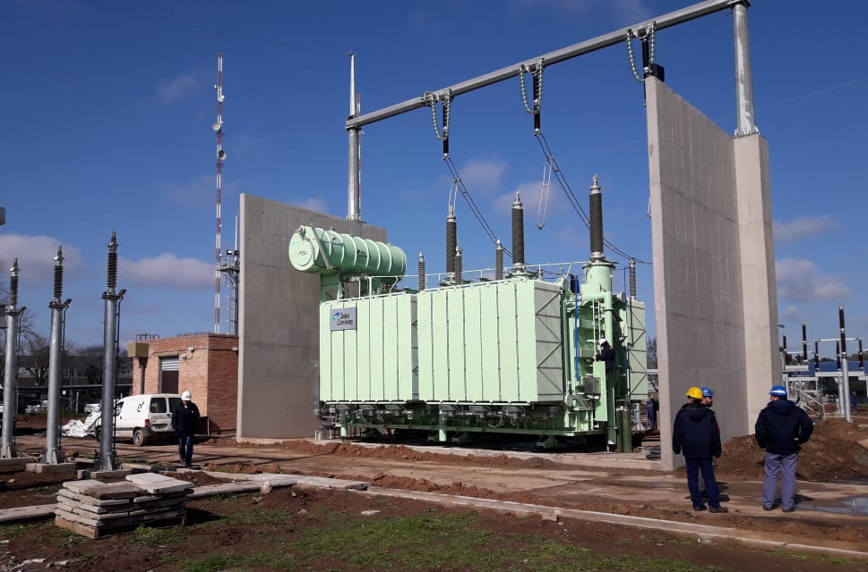
TRANSFORMADOR DE POTENCIA
Se utilizan para transmisión de energía eléctrica en alta y media tensión. Son de aplicación en estaciones y subestaciones transformadoras, centrales de generación y en grandes usuarios.

Slide 24
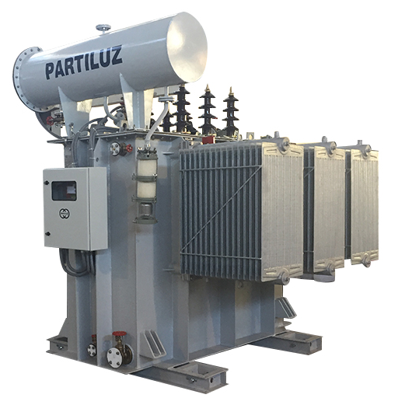
TRANSFORMADOR DE POTENCIA
Características Generales:
Se construyen en potencias normalizadas desde 1.25 hasta 20 MVA
Tensiones de 13.2, 33, 66 y 132 220 y 500 kV
Frecuencias de 50 y 60 Hz.

Slide 25
Notes:
14-03 epet

Slide 27
Notes:
22--------------------------------03

Slide 29
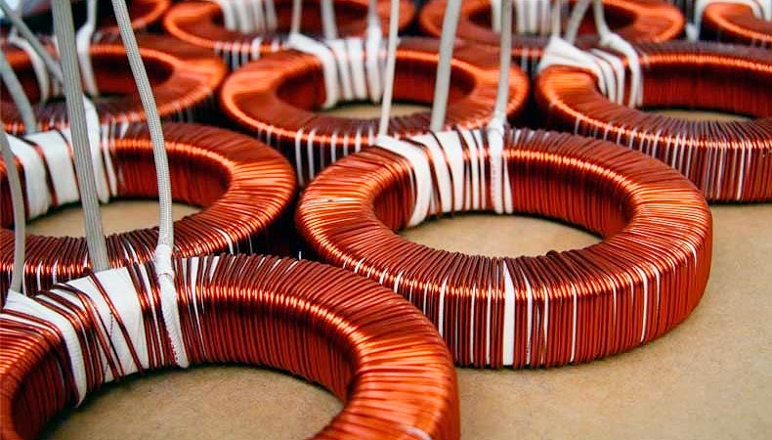
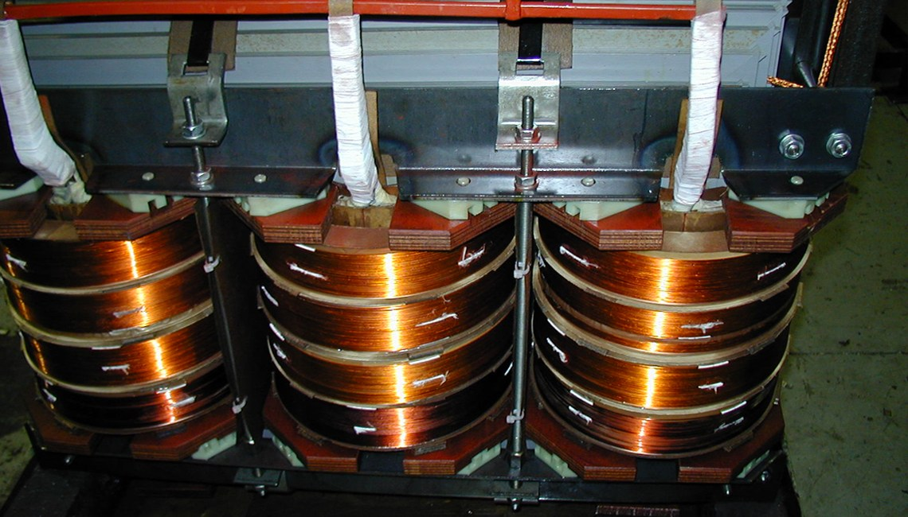
Bobinados
La forma en que se inmovilizan los conductos de bobinas con relación al núcleo, es mediante adecuadas pinzas de madera y apoyadas sobre el perfil de acero manteniéndolos centradas.
De no estar centradas, en caso de corrientes accidentales de cortocircuito la maquina se ve sometida a esfuerzos mecánicos importantes.

Slide 31
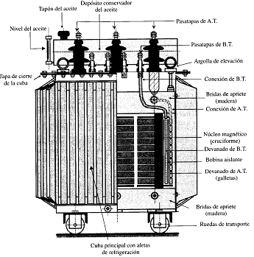

Slide 36
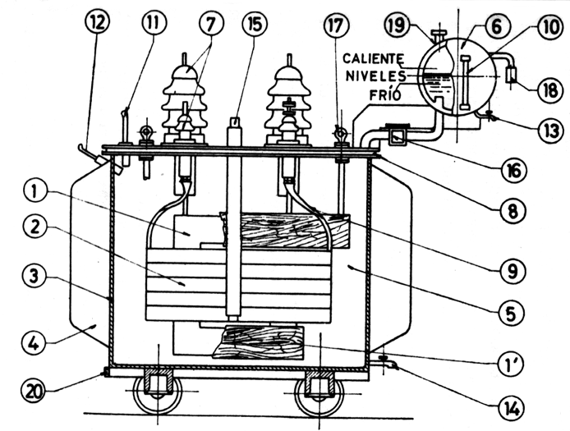
Aspectos constructivos:
refrigeración.
1 Núcleo
1’ Prensaculatas
2 Devanados
3 Cuba
4 Aletas refrigeración
5 Aceite
6 Depósito expansión
7 Aisladores (BT y AT)
8 Junta
9 Conexiones
10 Nivel aceite
11 - 12 Termómetro
13 - 14 Grifo de vaciado
15 Cambio tensión
16 Relé Buchholz
17 Cáncamos transporte
18 Desecador aire
19 Tapón llenado
20 Puesta a tierra
© Transformadores de potencia medida... E. Ras Oliva

Slide 39
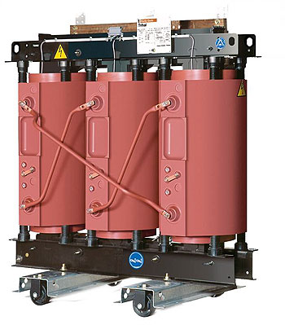
TRANSFORMADORES SECOS ENCAPSULADOS EN RESINA EPOXI
Descripción:
Se utilizan en interior para distribución de energía eléctrica en media tensión, en lugares donde los espacios reducidos y los requerimientos de seguridad en caso de incendio imposibilitan la utilización de transformadores refrigerados en aceite.
Son de aplicación en grandes edificios, hospitales, industrias, minería, grandes centros comerciales y toda
actividad que requiera la utilización intensiva de energía eléctrica.

Slide 40
TRANSFORMADORES SECOS ENCAPSULADOS EN RESINA EPOXI
Características Generales:
Son refrigerados en aire con aislación clase F, utilizándose resina epoxi como medio de protección de los arrollamientos, siendo innecesario cualquier mantenimiento posterior a la instalación.
Potencias normalizadas desde 100 hasta 2500 kVA
Tensiones primarias de 13.2, 15, 25, 33 y 35 kV
Frecuencias de 50 y 60 Hz.

Slide 41
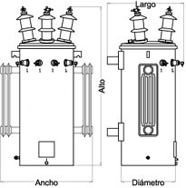
TRANSFORMADORES RURALES
Descripción:
Están diseñados para instalación monoposte en redes de electrificación suburbanas monofilares, bifilares y trifilares, de 7.6, 13.2 y 15 kV.
En redes trifilares se pueden utilizar transformadores trifásicos o como alternativa 3 monofásicos.

Slide 42
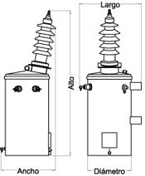
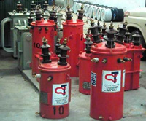
TRANSFORMADORES RURALES

Slide 43
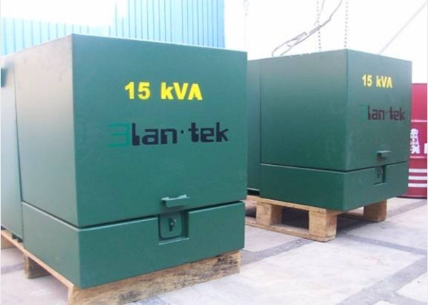
TRANSFORMADORES SUBTERRÁNEOS
Aplicaciones
Transformador de construcción adecuada para ser instalado en cámaras, en cualquier nivel, pudiendo ser utilizado donde haya posibilidad de inmersión de cualquier naturaleza.

Slide 44
Corrientes de Foucault

Slide 45
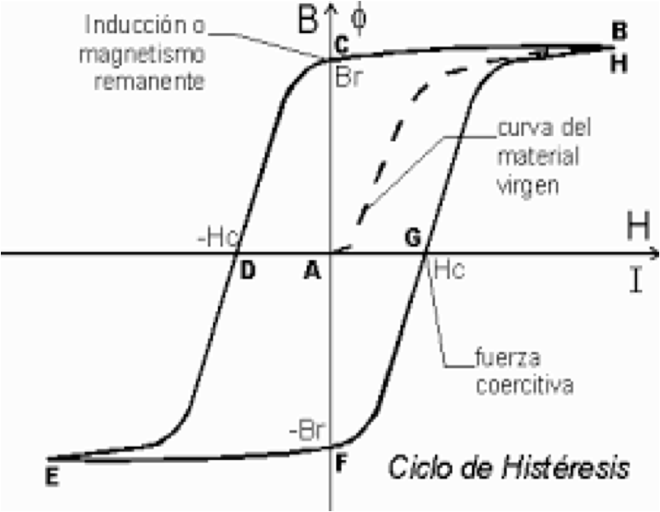
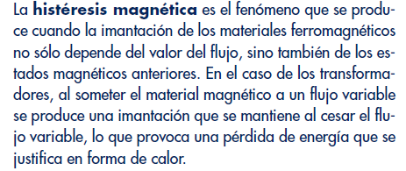
Histéresis magnética

Slide 46
DESIGNACIÓN DE LA REFRIGERACIÓN DE TRANSFORMADORES
ONAN: trafo en baño de aceite, convección natural; refrigerante secundario, aire con convección natural.
ONAF: trafo en baño de aceite, convección natural; refrigerante secundario, aire con convección forzada.
Para transformadores secos se usan dos letras, ej. AN: aire, convección natural.

Slide 47
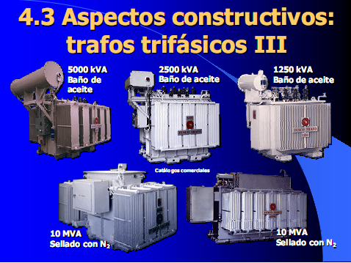

Slide 49
Transformador
El bobinado por donde ingresa la energía se llama primario, esta conectado a una red de corriente alterna y el flujo que se a producido en su circuito magnético alcanza las dos bobinas.
El flujo por donde egresa la energía de lo denomina secundario

Slide 50
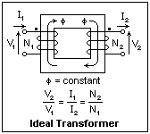
Transformador Ideal
Una I0 (intensidad de corriente) origina una flujo $∅$: (minúscula instantáneo)
Mayúscula eficaz:
$$acción =reacción$$
$$v_{1}={−e}_{1}$$
$$acción =reacción$$
$$e_{2}=u_{2}$$
$\frac{V_{1}}{V_{2}}=\frac{E_{1}}{E_{2}}=\frac{N_{1}}{N_{2}}$=$\frac{I_{2}}{I_{1}}$=K
Notes:
Acción reacción

Slide 51
Circuito transformador real

Slide 52
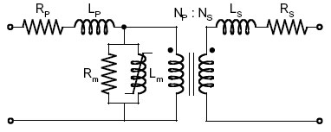
Circuito equivalente
Se inicia reduciendo ambos de devanados al mismo número de espiras. Generalmente se reduce el secundario al primario.
Quiere decir que se sustituye el transformador original por otro, que tiene el mismo primario con N1 espiras y un nuevo secundario con un número de espiras N´2 igual a N1

Slide 53
Reducción del secundario al primario
F.e.m.s. y tensiones:
En el transformador real se cumple que :
$$\frac{E_{1}}{E_{2}}=\frac{N_{1}}{N_{2}}=m$$
El transformador equivalente:
$\frac{E_{1}}{E_{2}}=\frac{N_{1}}{N_{2}}=1$ =>${E´}_{2}=E_{1}=m.E_{2}$

Slide 54
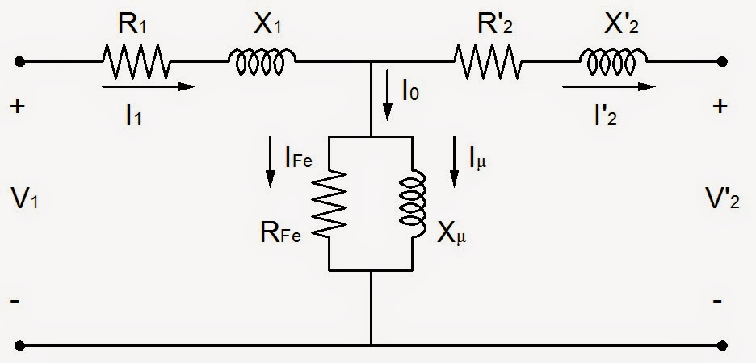
Circuito equivalente reducido al primario

Slide 55
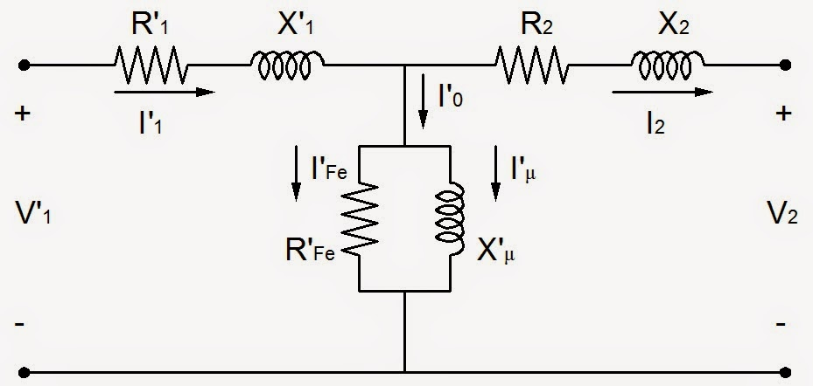
Circuito equivalente reducido al secundario

